Slide 1


Slide 2

دانشکده فنی و حرفه ای چمران اهواز
عنوان:
اصول و مدیریت ساخت
مقطع:
کارشناسی عمران
مدرس:
مهندس مریدسادات

Slide 3
اهداف
آشنایی با مفاهیم پروژه ، مدیریت پروژه و فرآیند های آن
آشنایی تفضیلی با فرآیند آغاز خصوصا مفهوم پروژه
آشنایی تفضیلی با فرآیند برنامه ریزی و انواع روش های برنامه ریزی زمان بندی مانند روش مسیر بحرانی ، نمودار میله ای گانت و روش احتمالی پرت ، همچنین برنامه ریزی مالی و منابع
آشنایی تفضیلی با فرآیند کنترل خصوصا روش ارزش کسب شده برای کنترل جریان زمانی و مال پروژه

Slide 4
  تعریف پروژه
  پروژه تلاشی منحصر به فرد برای ارائه یک سری محصولات (خروجی) درمحدوده زمان، هزینه و کیفیت تعریف شده می باشد. این محصول می تواند یک ماشین یا یک ساختمان و یا یک کار خدماتی باشد. لذا یک پروژه باعث تغییرات مفید و یا ارزش افزوده می شود.
  پروژه ها به دلایل زیر متفاوت از فعالیت های عملیاتی و جاری می باشند :
  1- منحصر به فرد بودن پروژه ها : هر پروژه تعیین شده فعلی متفاوت از پروژه قبلی است، اگر چه فعالیت های عملیاتی و جاری دارای فرآیند تکراری (مشابه) می باشند.

Slide 5
نمونه یک فعالیت جاری : تهیه گزارش مالی در پایان هر سال توسط بخش مالی شرکت
نمونه یک پروژه : ساخت یک نیروگاه گازی در یک منطقه مشخص
2- مقیاس زمانی : هر پروژه دارای نقطه شروع و پابان مشخصی می باشد که در محدوده آن، محصولات باید متناسب با ملزومات مشتری (ذینفع یا کارفرما) تولید گردند. برخلاف فعالیت های جاری که شامل مجموعه ای از فعالیت های تکراری و غیر تکراری هستند، پروژه ها دایمی و همیشگی نیستند.

Slide 6
3- بودجه تعیین شده : پروژه ها دارای یک سطح هزینه مالی تعریف شده هستند که محصولات باید در چارچوب آن تولید گردند تا نیاز های مورد نظر مشتری (ذینفع یا کارفرما) را برآورده سازند.
4- منابع محدود : در حین شروع پروژه مقدار توافق شده و معینی از نیروی کار ، تجهیزات و مصالح به پروژه تخصیص می یابد.
5- وجود عنصر ریسک : پروژه ها دارای سطحی از عدم قطعیت ها بوده و دارای ریسک کسب و کار می باشند.
6- محصول یا خدمات محسوس و قابل رویت : نتایج پروژه معمولا محصولات تولید شده یا موارد قابل تحویل پروژه هستند و نتایج محسوس و قابل رویت، نشانگر اتمام موفقیت آمیز یک پروژه می باشند. این ویژگی پروژه به ما کمک می کند که بتوانیم ارزیابی درستی از حصول یا عدم حصول به اهداف پروژه داشته باشیم.

Slide 7
تعریف فاز پروژه
پروژه ها به نسبت حجم و نوع فعالیت ها می توانند یه فازهای مجزا با نتایج خاص هر فاز تقسیم شوند. به عنوان مثال ساخت یک نیروگاه تولید برق می تواند شامل فازهای امکان سنجی، مهندسی، تامین تجهیزات، اجرا و تحویل باشد، به نحوی که هر کدام از این فازها محصولات خاص خود را ارائه دهند.
چرخه حیات پروژه : چرخه حیات مشخص می کند که در هر فاز پروژه ، باید چه کارهایی توسط چه کسانی انجام شوند.

Slide 8
تعریف مدیریت پروژه
مهندسی مدیریت پروژه تلفیق علم، هنر و فن است و به منظور آموزش برای انجام فعالیت های آماده سازی، نظارت و اجرای پروژه طرح ریزی شده است. ویژگی اصلی تخصص مدیریت پروژه ، ماهیت بین رشته ای آن است. این رشته تلفیقی از رشته های مهندسی عمران، مهندسی صنایع و رشته مدیریت می باشد. تاکیدات اصلی در رشته مهندسی مدیریت پروژه بر روی تلفیق دانش و اجرا، کاربردی بودن آموزه و مدیریت صحیح پروژه ها متمرکز است.

Slide 9
تعاریف دیگر مدیریت پروژه از دیدگاه های مختلف:
انستیتو مدیریت پروژه در کتاب پی ام بوک معروف مدیریت پروژه را این گونه تعریف می نماید. مدیریت پروژه ابزاری برای شناخت، مهارت و روش های فنی است تا فعالیت های پروژه را به نیازهای اصلی (اهداف) پروژه برساند.
سازمان آلمانی جهت استاندارد سازی : مدیریت پروژه یک سری وظایف کامل، روش ها و ابزاری است که در طی اجرای پروژه به کار گرفته می شود.
اجرای موفقیت آمیز پروژه شامل موارد زیر می باشد:
مجموعه ای از مهارت ها: برای کاهش میزان ریسک پروژه دانش تخصصی، مهارت و تجربه لازم است تا از این طریق احتمال موفقیت پروژه افزایش یابد.
مجموعه ای از ابزارها: انواع متعددی از ابزارها برای بهبود شانس موفقیت پروژه بکار گرفته می شود. این ابزارها شامل الگوهای مستند سازی و ثبت، نرم افزار برنامه ریزی، نرم افزار طراحی مدل، چک لیست های ممیزی و فرم های بررسی می باشد.

Slide 10
مجموعه ای از فرآیند ها: تکنیک ها و فرآیندهای متعدد مدیریتی برای کنترل زمان، هزینه، کیفیت، تغییرات، ریسک و مسائل می باشد.
هر پروژه ساده یا پیچیده شامل پنج فرآیند اصلی آغاز، برنامه ریزی، اجرا، کنترل و اتمام می باشد.
فرآیند آغاز :
فرآیند آغاز یک پروژه مشخص می کند که چه کاری قرار است انجام شود. این فرآیند بسته به سادگی یا پیچیدگی پروژه، ممکن است از رسمیت کمتر یا بیشتری برخوردار باشد. ولی به هر حال بهتر است آغاز پروژه همواره به صورت مکتوب باشد.

Slide 11
شناخت یک نیاز کسب و کاری :
در صورت عدم وجود یک نیاز کسب و کاری، پروژه ای هم وجود نخواهد داشت. اگر نحوه یاری رساندن یک پروژه به شرکت برای دستیابی به اهداف کسب و کاری مورد نظر، مشخص نیست بهتر است آن پروژه هرگز شروع نشود. در تعیین یک نیاز کسب و کاری، باید به این نکته توجه کرد که یک شکاف آشکار بین جایگاه موجود در کسب و کار و هدف مورد نظر وجود دارد.

Slide 12
تعیین راهکار ها :
برای پاسخ گویی به نیاز کسب و کاری تعیین شده باید راهکارهای مشخص شود.
مثال: تصمیم گرفته اید که نیاز افزایش رضایت مشتریان را تا پایان سال از 85% به 95% برسانید. راهکارهای ممکن برای اینکار می تواند نظر سنجی، استخدام نیروی انسانی، تلفیق کاتالوگ ها یا طراحی مجدد باشد. البته با یافتن اولین راهکار، نباید کار را شروع کرد، بلکه باید قبل از شروع، ایده های متعددی را بررسی نمود.

Slide 13
تعیین معیارهای انتخاب :
در این رابطه می توان معیارها را به اصلی و فرعی نیز تقسیم کرده و در زمان تصمیم گیری و انتخاب یک راهکار به آنها توجه کرد. بدیهی است معیار اصلی باید معیاری باشد که بیشترین رابطه را با نیاز کسب و کاری که تعریف شده است داشته باشد.
تعیین بهترین راهکار :
برای تعیین بهترین راهکار، یک بعد ماتریسی موجود راهکارهای مدنظر و بعد دیگر آن معیارهای تعیین شده است. بنابراین لازم است تا تاثیر هر کدام از راهکارها بر اساس هر یک از معیارهای سنجیده شده و مشخص گردد. سپس با جمع بندی نتایج حاصل و مقایسه آنها، تصمیم لازم درمورد بهترین راهکار اخذ گردد.

Slide 14
تعیین منشور پروژه :
منشور پروژه ، سندی است که آغاز رسمی پروژه را به صورت شفاف و روشن اعلام می کند. ذینفع پروژه، یعنی کسی که در همه موارد پروژه، اختیارات نهایی را دارد، باید مشنور پروژه را تایید و امضا نماید.
منشور پروژه شامل شش مرحله می باشد:
نیاز کسب و کاری، شرح محصول، توجیه محصول، ذینفعان کلیدی، موانع و محدودیت ها و مفروضات مولفه های مشور پروژه می باشند

Slide 15
نیاز کسب و کاری
نیاز کسب و کاری، خلایی است که باید پر شود. مشکلی است که باید حل شود. خطری که باید از آن اجتناب شود، هدفی که باید به آن دست یافت یا به عبارت دیگر فاصله بین وضعیت موجود و وضعیت مطلوب درکسب و کار است. به عنوان مثال از دست دادن مشتریان به دلایل مختلف، یک نیاز کسب و کاری است. یعنی مشکلی است که باید حل شود یا واقعیتی است که نشان می دهد وضعیت موجود نسبت به وضعیت مطلوب چگونه است.
برای پاسخ به هر نیاز کسب و کاری، نیازی به تعریف یک پروژه نیست، ولی هر پروژه باید برای پاسخ به یک نیاز کسب و کار تعریف شود.

Slide 16
شرح محصول
شرح محصول، بیانگر انتظار ما از محصول پروژه است. شرح محصول می تواند در ابتدای کار به صورت کلی تعریف شود و در مراحل بعدی، تشریح دقیق تری از آن ارائه شود.
مثال هایی از شرح محصول: نتیجه پروژه، ایجاد یک نیروگاه گازی با مشخصات مورد نظر می باشد. پروژه برای ایجاد یک تصفیه خانه آب در نیروگاه سیکل ترکیبی A با ظرفیت تولید روزانه 20 متر مکعب آب دمین با مشخصات مورد نظر تعریف شده است.

Slide 17
توجیه محصول
توجیه محصول، بیانگر این است که در صورت تولید محصول شرح داده شده، چگونه به نیاز کسب و کاری پاسخ داده خواهد شد. به عبارت دیگر توجیه محصول بیانگر علت اهمیت پروژه است. به عبارتی توجیه محصول رابطه بین نیاز کسب و کار و شرح محصول است.

Slide 18
تعیین ذینفعان کلیدی
معرفی این ذینفعان در ابتدای پروژه، موضوع مهمی است. چرا که با اینکار مسئول تصمیم گیری های مهم در پروژه مشخص می شود. ذینفع پروژه کسی است که در پروژه منافعی دارد و یا تحت تاثیر نتیجه پروژه قرار خواهد گرفت. با این تعریف حتی افرادی که در پروژه مشغول هستند نیز جز ذینفعان پروژه خواهند بود، زیرا آنها هم منافعی در پروژه داشته و تحت تاثیر نتایج آن هستند. کارفرما (ذینفع تام الاختیار )، ذینفع اصلی و مدیر پروژه سه ذینفع کلیدی در پروژه می باشند که باید در ابتدای کار توسط مدیر پروژه شناسایی شوند. ذینفع تام الاختیار یا کارفرما کسی است که تصمیم گرنده نهایی است و حرف آخر را می زند. ذینفع تام الاختیار، اختیارات را به مدیر پروژه تفویض کرده و در عوض مدیر پروژه در مراحل مختلف کار می تواند برای برخی تصمیم گیری ها از او کمک بگیرد.
ذینفع اصلی کسی است که مستقیما (به صورت تاثیر مستقیم و فوری) تحت تاثیر نتیجه پروژه قرار می گیرد.

Slide 19
موانع و محدودیت ها
این موانع و محدودیت ها، مرزها یا موانع درونی از پیش تعیین شده ای هستند که در یک پروژه باید مورد توجه قرار گیرند. موانع و محدودیت ها ممکن است درون سازمانی یا برون سازمانی باشند. موانع درون سازمانی شامل: بودجه موجود، زمان بندی تعیین شده، محدودیت در میزان ساعات کاری کارکنان، منطقه جغرافیایی و عدم استفاده از روش های برون سپاری است. مثال هایی در مورد محدودیت های برون سازمانی نیز می تواند قوانین، مقررات و استانداردهای صنایع در ارتباط با رعایت اصول بهداشت و ایمنی باشد.

Slide 20
فرآیند برنامه ریزی
یکی از ضروریات توسعه سیستم مدیریت، تعمیم و گسترش فرهنگ برنامه ریزی است به منظور نفوذ هر چه بیشتر فرهنگ برنامه ریزی گاهی نیاز به تغییر رفتار و عادت در مدیریت ها وجود دارد و برای آن نکات مختلف باید بکار برده شود تا امکان اجرائی نمودن هر چه بیشتر برنامه ریزی در اجرای پروژه ها بدست آید.
تعریف برنامه ریزی علمی
برنامه ریزی، علمی است نوپا که عمری کمتر از 50 سال را سپری کرده است و در یک کلام کلی می توان تاکید نمود که با بکارگیری این علم ، مدیریت قادر می شود با وقایع و حوادث پیش بینی نشده در دنیای پروژه دقیق تر برخورد نموده و توان دستیابی به اهداف را در سیستم مدیریت تقویت نماید.

Slide 21
هدف اصلی برنامه ریزی
دستیابی به هدف های در نظر گرفته شده برای یک پروژه است تا از طریق بهینه سازی زمان و هزینه و با مد نظر قرار دادن کیفیت امکان دستیابی به سریع ترین راه برای دستیابی به هدف میسر شده و بدین وسیله برنامه ریزی تبدیل به ابزاری موثر و کارآمد برای سیستم مدیریت پروژه گردد.

Slide 22
روش گرافیکی ارزیابی و بازنگری پروژه ها
این روش برای آنالیز داده ها و اطلاعات به صورت حرفه ای به کار گرفته شده است.
روش مسیر بحرانی
ساختار شبکه زمان بندی
در شروع برنامه ریزی لازم است کارها با فعالیت هایی که باید در اجرای پروژه عملی شوند تعریف شده و وابستگی های بین آنها معلوم گردد. نمایش شبکه ای یک پروژه به منظور دستیابی به این هدف، از اولین اقدامات در امور برنامه ریزی می باشد.

Slide 23
اولین قدم برای شروع ساخت شبکه تهیه اطلاعات است که پس از جمع آوری و اصلاحات باید به صورت شبکه ای ترسیم شوند. این اطلاعات شامل تعریف پروژه و تبیین اهداف، مشخص نمودن فعالیت های لازم، روابط و وابستگی ها میان اجزا، روش های فناوری ساخت و اجرا، مسئولیت، نمودارهای سازمانی، بودجه، نیروی انسانی، تجهیزات، زمان، محدودیت ها، سیستم های اطلاعاتی مدیریت، اطلاعات بازتابی برای سطوح مختلف مدیریت است.

Slide 24
روش های رایج برای گردآوری اطلاعات به سه دسته تقسیم می باشند:
روش مدیریت اجرایی
روش کنفرانسی
روش مشاوره ای

Slide 25
تعریف دوم برنامه ریزی :
تعریف برنامه ریزی عبارتست از قدم ها و نحوه انجام آنها جهت دستیابی به اهداف پروژه و به عبارت دیگر برنامه ریزی، پیش بینی عملیات برای نیل به هدف های خاص می باشد. لذا برنامه ریزی شامل مشخص نمودن یک هدف خاص، تعیین اهداف و منابع مورد نیاز برای انجام فعالیت های مربوطه و نحوه رسیدن به هدف، قبل از شروع پروژه است. بنابراین در هنگام برنامه ریزی یک پروژه باید به چهار مورد هدف، فعالیت ها، نیروی انسانی و منابع توجه کرد.
در صورت عدم وجود برنامه ریزی قبل از شروع پروژه، احتمال بروز مشکلاتی در مدیریت آن زیاد است. به عنوان مثال ممکن است مدتی بعد از آغاز پروژه، متوجه شوید که مدت لازم برای اجرای آن دو برابر مدت زمان پیش بینی شده است یا دقیقا در زمانی که به یک کارشناس کلدی نیاز دارید، متوجه شوید که در پروژه دیگری مشغول است.

Slide 26
دو امر مهم درفرآیند برنامه ریزی :
الف) هدف
ب) نحوه دستیابی به هدف

Slide 27
برنامه پروژه یا زمان بندی شامل: ترسیم فعالیت ها، وظایف، وابستگی ها و محدوده زمانی
برنامه منابع: لیست نمودن منابع انسانی، تجهیزات و مصالح مورد نیاز
برنامه مالی: شناسایی هزینه های منابع انسانی، تجهیزات و مصالح
برنامه کیفی: تدوین اهداف کیفی، اندازه گیری های تضمینی و کنترلی
برنامه ریسک: شناسایی ریسک های احتمالی و اقدام پیشگیرانه لازم برای تعدیل آنها
برنامه تاییدیه: لیست نمودن معیارهای لازم برای اخذ تاییدیه مشتریان و ذینفعان
برنامه ارتباطات: لیست نمودن اطلاعات مورد نیاز کارفرما یا ذینفعان
برنامه تدارکات: شناسایی اقلام مورد نیاز که از تایید کنندگان خارجی تهیه خواهد شد.

Slide 28
برنامه ریزی زمان بندی
با توجه به احتمال اجرای فعالیت ها در یک پروژه آنها را به دو گروه تقسیم می کنند:
الف) فعالیت های احتمالی ب) فعالیت های معین
تعریف فعالیت های معین: در یک پروژه تعدادی از فعالیت ها هستند که در زمان برنامه ریزی به طور قطعی و مسلم این فعالیت ها انجام خواهد شد، به این فعالیت ها فعالیت های معین گویند.
تعریف فعالیت های احتمالی: فعالیت هایی هستند که در یک شبکه کاری ممکن است به صورت قطعی نباشند ولی احتمال انجام آنها وجود داشته باشد که به آنها فعالیت های احتمالی گویند.

Slide 29
از نظر طول زمان اجرا نیز فعالیت ها قابل تقسیم به دو گروه می باشند:
الف) فعالیت دارای زمان معین ب) فعالیت دارای زمان احتمالی
فعالیت دارای زمان معین، آنهایی هستند که زمان اجرای آنها تقریبا ثابت و مشخص است یا دارای نوسانات و تغییرات کمی می باشد. در یک پروژه ممکن است فعالیت هایی وجود داشته باشند که زمان اجرای آنها ثابت نبوده و حتی درموارد بسیاری نسبت به حد متوسط، کاهش یا افزایش زیادی را نشان دهد.

Slide 30
روش های برنامه ریزی زمان بندی در شبکه :
1- روش مسیر بحرانی
با پیش بینی فرآیندها و احتمال بحران های یک مسئله یا پروژه می توان از آثار منفی آن جلوگیری نمود. این روش برای فعالیت های فاقد احتمالی و زمان های احتمالی کاربرد دارد.
2- نمودار گانت (میله ای)
برای برنامه ریزی پروژه ها، برای اوین بار، از یک نمودار که محور افقی آن نشان دهنده عامل زمان و محور عمودی آن نشانگر عامل پروژه است، استفاده شد.
3 روش ارزیابی و بازنگری پروژه ها
برای دقت بیشتر و تجزیه و تحلیل بهتر این روش مورد بررسی قرار گرفت و توانست برای پروژه های فاقد فعالیت های احتمالی ولی دارای زمان های احتمالی، مفید باشد.

Slide 31
4- روش گرافیکی ارزیابی و بازنگری پروژه ها
این روش برای آنالیز داده ها و اطلاعات به صورت حرفه ای به کار گرفته شد که در حقیقت روش تکمیل شده روش شماره 3 می باشد.
البته از آنجا که در بیشتر پروژه ها از یکی از روش ها استفاده می شود در این جزوه تنها به توضیح دو مورد اول پرداخته می شود.
1-1- روش مسیر بحرانی
ساختار شبکه زمان بندی
در شروع برنامه ریزی لازم است کارها یا فعالیت هایی که باید در اجرای پروژه عملی شوند تعریف شده و وابستگی های بین آنها معلوم گردد. نمایش شبکه ای یک پروژه به منظور دستیابی به این هدف، از اولین اقدامات در امور برنامه ریزی می باشد.

Slide 32
اولین قدم برای شروع ساخت شبکه تهیه اطلاعات است که پس از جمع آوری و اطلاحات باید به صورت شبکه ای ترسیم شوند، این اطلاعات شامل تعریف پروژه و تبیین اهداف، مشخص نمودن فعالیت های لازم، روابط و وابستگی ها میان اجزا، روش های فناوری ساخت، اجرا، مسئولیت، نمودارهای سازمانی، بودجه، نیروی انسانی، تجهیزات، زمان، محدودیت ها، سیستم های اطلاعاتی مدیریت، اطلاعات بازتابی برای سطح مختلف مدیریت است.
روش های رایج برای گردآوری اطلاعات به چهار دسته تقسیم می شوند:
روش مدیریت اجرایی
روش کنفرانسی
روش مشاوره ای
استفاده از فناوری و تجهیزات

Slide 33
انواع شبکه های رایج در برنامه ریزی عبارتند از :
1- شبکه هایی که در آنها فعالیت ها بر روی کمان ها نشان داده می شوند. (َشبکه های برداری)
2- شبکه هایی که در آنها فعالیت ها بر روی گره ها نشان داده می شوند. (شبکه های گرهی)
فعالیت عبارت از جزیی از مجموعه امور لازم در اجرای یک پروژه است که انجام آن احتیاج به صرف زمان و همچنین در اغلب موارد احتیاج به صرف منابع، نظیر بودجه، انرژی، نیروی انسانی و... دارد. فعالیت ها دارای نقاط آغاز و پایان قابل تعریف هستند. در امر تخمین زمان فعالیت ها، تخمین زننده معمولا یک گروه از تجهیزات و یا نیروی انسانی را که از نظر تعداد، برای اجرای فعالیت، مناسب و معمول می باشند در نظر گرفته و بر آن اساس، زمان لازم اجرای فعالیت را تخمین می زند. درموارد متعددی ممکن است یک فعالیت واحد برای تخمین زننده قابل تقسیم به تعدادی فعالیت کوچک تر باشد که باعث افزایش دقت وی در برآورد زمان می گردد.

Slide 34
تعریف فعالیت موهوم :
این فعالیت به منظور نشان دادن وابستگی های بین عملیات پروژه بر روی شبکه ها اضافه می شوند.
تعریف رویداد :
نقاط آغاز و پایان یک فعالیت، با یک دسته از فعالیت ها را رویداد می نامند. توجه به این نکته لازم است که رویدادها عبارت از مقاطع زمانی می باشند و دربرگیرنده زمان نبوده؛ بلکه نشان دهنده تاریخ ها هستند. رویدادها را اغلب به وسیله دایره ای که در داخل آن شماره ای نوشته شده است، نشان می دهند.

Slide 35
رویداد پایه :
برای یک فعالیت عبارت از رویدادی است که در نقطه آغازین بردار مربوط به آن فعالیت قرار گرفته و رویدادی است که در نقطه پایان فعالیت واقع شده است.
رویداد پوششی :
رویدادی است که نقطه پایان چند فعالیت باشد و رویداد جوششی، رویدادی است که نقطه آغازین چند فعالیت باشد.
نکته: یک رویداد می تواند در عین واحد پوششی و جوششی باشد.
فعالیت های پیش نیاز :
فعالیت A را در صورتی پیش نیاز فعالیت B می گویند که بلافاصله بعد از تکمیل A ، فعالیت B قابلیت شروع شدن باشد.
فعالیت های پی آمد (وابسته): فعالیت B را در صورتی وابسته به فعالیت A گویند که فعالیت B بلافاصله بعد از تکمیل A قابل شروع شدن باشد.

Slide 36
شناسایی فعالیت ها
برای فعالیت های پروژه از روشی به نام ساختار تقسیم کار استفاده می شود. یک ساختار تقسیم کار، سازماندهی گروهی از مولفه های پروژه است، به طوری که تمام محدوده های کلی پروژه را دربرگیرد. ساختار تقسیم کار با توجه به شرح محدوده پروژه، هر یک از مولفه های پروژه را با جزییات بیشتری تعریف می کند. برای اینکار باید از فرآیندی به نام تجزیه استفاده شود. فرآیند تجزیه، فرآیند تقسیم موارد قابل تحویل پروژه به مولفه های کوچک و کوچک تر است تا جایی که آن اجزا به حدی مشخص شوند که به نحو موثری قابل مدیریت باشند.

Slide 37
مراحل فرآیند تجزیه
1- اولین مرحله فرآیند تجزیه: اولین مرحله فرآیند تجزیه، تعیین و شماره گذاری موارد قابل تحویل اصلی است. موارد قابل تحویل اصلی محصولات و خدماتی هستند که باید برای تکمیل پروژه و کامل کردن قسمتی از پروژه، ایجاد یا تولید شوند.
2- مرحله دوم فرآنید تجزیه: دومین مرحله فرآیند تجزیه، تقسیم موارد قابل تقسیم اصلی به قسمت های کوچیک تر و شماره گذاری آنهاست.
3- مرحله سوم فرآیند تجزیه: مرحله سوم فرآیند تجزیه، ادامه تقسیم به اجزای کوچیک تر و شماره گذاری آنهاست. قبل از شروع مرحله سوم، درمورد اینکه آیا می توان برای هر یک از مولفه ها تا این سطح جزیی، هزینه ها و زمان بندی مناسبی را وارد کرد یا خیر؟ تصمیم گیری کنیداگر جزییات کافی وجود نداشته باشد باید مرحله سوم شروع شود

Slide 38
اما اگر پروژه به سطح مناسبی از جزییات تعریف شده باشد، باید به مرحله چهارم رفت. درمرحله سوم، تقسیم فرعی و شماره گذاری مولفه را تا جایی ادامه می دهیم که بتوان بسته های کاری قابل کنترلی را تشکیل داد، که بسته کاری یک مورد قابل تحویل در پایین ترین سطح WBS است.
یک بسته کاری باید دارای مشخصات زیر باشد:
بسته کاری واحدهای کاری را در سطوح خاص خود نشان می دهد.
از بسته های کاری دیگر متمایز باشد.
به یک عنصر منفرد سازمانی، قابل تخصیص باشد.
در هر بسته کاری، شروع و تاریخ های تکمیل، زمان بندی شده باشند و مسافت نماهای موقتی، کاربردی بوده و حاکی از روند تکمیل فیزیکی باشند.

Slide 39
قوانین رسم شبکه های CPM
هر فعالیت باید فقط یک بار روی شبکه ظاهر شود.
دو فعالیت نباید دارای یک اسم مشابه باشند.
شبکه باید فقط دارای یک رویداد آغازین و یک رویداد پایانه باشد.
هر تعداد فعالیت می توانند از یک رویداد آغاز شوند و به یک رویداد پایان ختم شوند.
یک شبکه دارای مقیاس زمان نیست.
همواره رویداد پایه در سمت چپ رویداد پایان قرار می گیرد.
شماره رویداد هر پایه از شماره رویداد پایان آن کوچک تر است.
روبط و وابستگی ها نشان داده شوند.
واحد زمان همواره باید یکسان باشند.

Slide 40
کاربرد صحیح فعالیت های موهومی
برای فعالیت هایی که از یک رویداد آغاز شده و به یک رویداد ختم می شوند.
برای قطع وابستگی های غیر ضروری
در شرایطی که شبکه بیش از یک رویداد آغازین یا پایانه دارد.
اشتباهات عمومی در ترسیم شبکه
ایجاد حلقه
وابستگی های غیر ضروری
فعالیت های موهومی غیر ضروری

Slide 41
وابستگی های بین فعالیت ها را می توان به دو دسته تقسیم کرد:
وابستگی های طبیعی: این وابستگی ها به علت خواص ویژه فعالیت ها و ارتباطات منطقی و تکنولوژیکی بین فعالیت ها ایجاد می شوند.
وابستگی های امکاناتی: این نوع وابستگی ها، به علت محدودیت امکانات (منابع) ایجاد می شوند

Slide 42
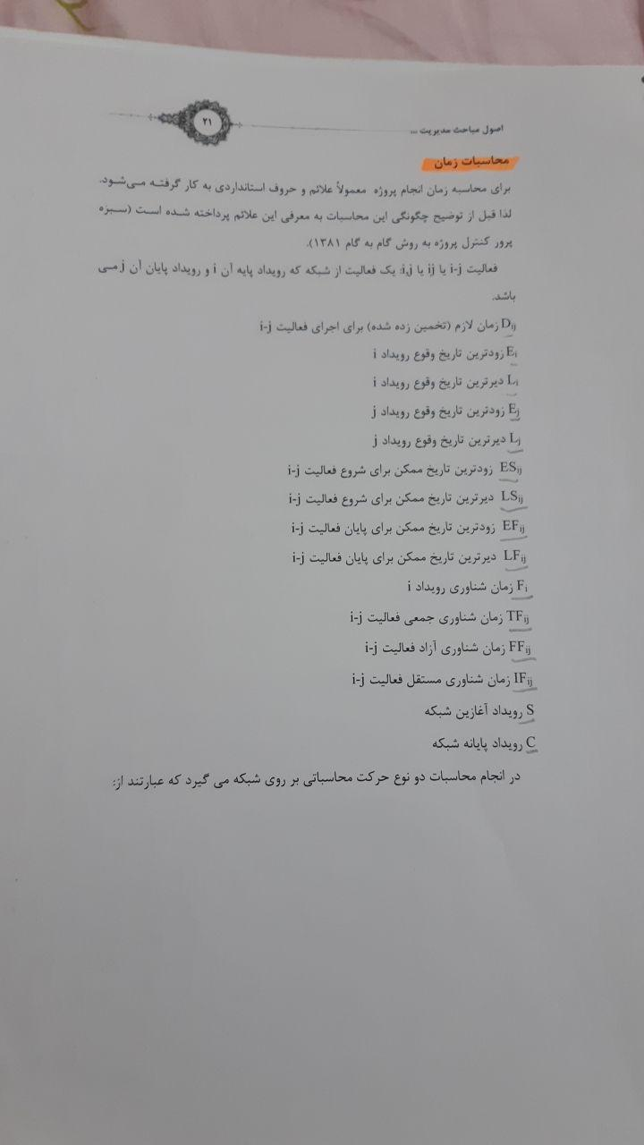

Slide 43
در انجام محاسبات دو نوع حرکت محاسباتی بر روی شبکه می گیرد که عبارتند از :
1- حرکت پیشروی: دراین حرکت، زودترین تاریخ های ممکن برای وقوع رویدادها تعیین می شوند.
در محاسبات پیشروی، زودترین تاریخ های وقوع رویدادها محاسبه می شوند. در این محاسبات که از رویداد آغازین شبکه شروع شده و به سمت رویداد پایانه ادامه می یابند، زودترین تاریخ وقوع رویداد پایه هر فعالیت را به زمان آن فعالیت اضافه می کنیم تا زودترین تاریخ وقوع رویداد پایان آن فعالیت به دست آید. اگر بیش از یک فعالیت به رویدادی می رسند (رویداد پوششی) زودترین تاریخ ها از طریق همه فعالیت هایی که به رویداد می رسند محاسبه شده و بزرگترین آنها انتخاب می شود.

Slide 44
2- حرکت بازگشتی: در این نوع حرکت، دیرترین تاریخ های ممکن برای وقوع رویدادها تعیین می شوند.
در محاسبات بازگشتی، دیرترین تاریخ های وقوع رویدادها محاسبه می شوند. در این محاسبات که از رویداد پایانه شبکه شروع شده و به سمت رویداد آغازین ادامه می یابند، زمان هر فعالیت از دیرترین تاریخ وقوع رویداد پایان آن فعالیت کسر می شود تا دیرترین تاریخ وقوع رویداد پایه آن محاسبه شود. در صورتی که بیش از یک فعالیت از رویدادی خارج می شود (رویداد جوششی)، این تاریخ ها از همگی راه های ممکن محاسبه و کوچکترین آنها به عنوان دیرترین تاریخ وقوع رویداد انتخاب می شود.
مقدار شناوری هر رویداد که بیانگر مقدار تاخیر در زمان انجام آن رویداد می باشد به نحوی که زمان انجام کل پروژه به تاخیر نیفتد, عبارت است از تفاضل بین زودترین و دیرترین تاریخ وقوع آن رویداد یعنی Fi=Li-Ei
یک دنباله از فعالیت ها که از رویداد آغازین شبکه شروع و به رویداد پایانه شبکه ختم می شود یک راه نامیده می شود. مقدار شناوری یک راه عبارت از اختلاف بین کل زمان لازم برای تکمیل پروژه و جمع زمان های لازم برای فعالیت های تشکیل دهنده آن راه می باشد.

Slide 45
نمودارهای میله ای (گانت)
اصول این نمودارها بر این اساس است که بر روی یک صفحه مختصات دو بعدی که یک بعد آن برای نمایش تاریخ های شروع و پایان فعالیت ها و بعد دیگر برای نمایش فعالیت ها مورد استفاده قرار گیرد.

Slide 46
قوانین تبدیل CPM به نمودار گانت:
1- فعالیت ها به ترتیب افزایش شماره رویداد پایان از بالا به پایین بر محور قائم نوشته می شوند. در شرایطی که دو یا چند فعالیت دارای یک رویداد پایانی مشترک هستند، این فعالیت ها به ترتیب افزایش شماره رویداد پایه نوشته می شوند.
2- از تاریخ آغاز پروژه، پاره خطی افقی به طولی متناسب با زمان اولین فعالیت از چپ به راست ترسیم می شود. در ابتدا و انتهای پاره خط، به ترتیب شماره های رویدادهای پایه و پایان نوشته می شوند.
3- همگی سایر فعالیت ها به ترتیب به نحوی رسم می شوند که شماره پایان فعالیت با رویدادی که دارای همین شماره بوده و در منتهی الیه سمت راست نمودار واقع است، در یک راستای قائم قرار گیرند. این دستور نیز باید در مورد فعالیت های موهوم رعایت شود، زیر در این حالت طول پاره خط افقی صفر بوده و بنابراین فعالیت موهومی تبدیل به یک خط قائم می شود.

Slide 47
مهم ترین راه های کاهش مدت اجرای پروژه به شرح زیر می باشد:
تغییر کمی و کیفی چارچوب، اندازه، حجم و هدف های پروژه
افزایش استانداردهای عملکردی یا افزایش کارایی و بهره برداری کارکنان و تجهیزات
اجرای موازی یا همزمان فعالیت های بحرانی
افزایش منابع اجرایی فعالیت های بحرانی از طریق انتقال منابع از فعالیت های غیر بحرانی
تغییر روش ساخت برخی یا تمام فعالیت های پروژه
افزایش منابع اجرایی فعالیت های بحرانی از طریق استفاده از منابع اضافی (با افزایش ساعت کار روزانه، انجام کار در روزهای تعطیل و افزایش منابع اجرایی فعالیت های بحرانی، می توان مدت اجرای آنها را کاهش داد).

Slide 48
مدل های بررسی زمان – هزینه شامل سه مورد زیر می باشد:
عدم وجود محدودیت برای عوامل زمان – هزینه
تعیین تاریخ تکمیل پروژه
تعیین بودجه معینی برای تسریع تاریخ تکمیل

Slide 49
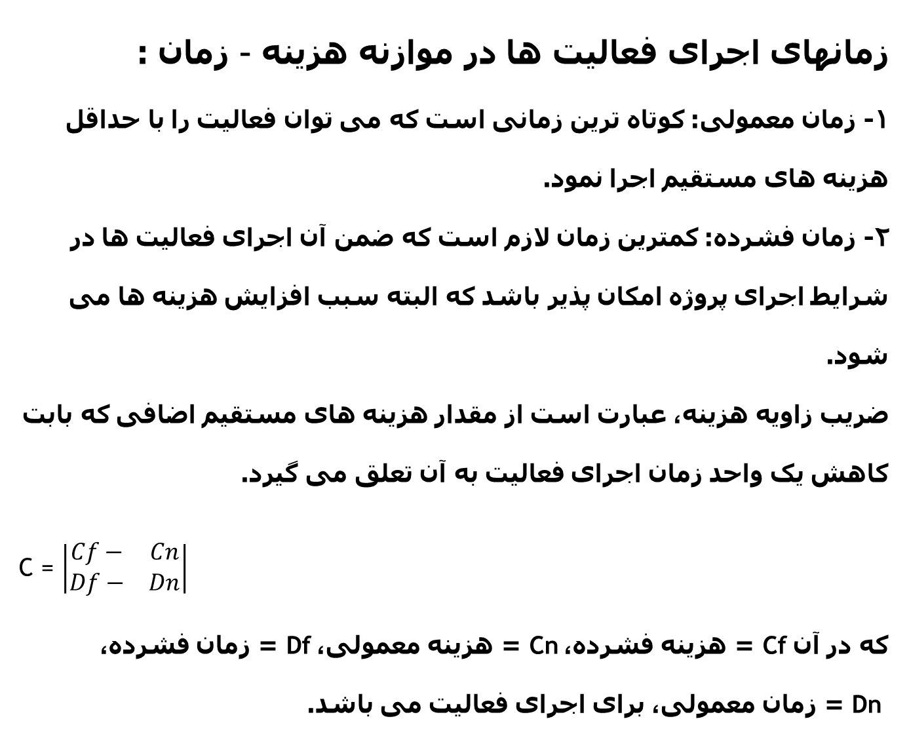
زمانهای اجرای فعالیت ها در موازنه هزینه – زمان :
1- زمان معمولی: کوتاه ترین زمانی است که می توان فعالیت را با حداقل هزینه های مستقیم اجرا نمود.
2- زمان فشرده: کمترین زمان لازم است که ضمن آن اجرای فعالیت ها در شرایط اجرای پروژه امکان پذیر باشد که البته سبب افزایش هزینه ها می شود.
ضریب زاویه هزینه، عبارت است از مقدار هزینه های مستقیم اضافی که بابت کاهش یک واحد زمان اجرای فعالیت به آن تعلق می گیرد.
C = $\left|\begin{matrix}Cf− & Cn \\ Df− & Dn\end{matrix}\right|$
که در آنCf = هزینه فشرده، Cn = هزینه معمولی، Df = زمان فشرده، Dn = زمان معمولی، برای اجرای فعالیت می باشد.

Slide 50
اجرا
اجرا فرآیندی است که در حین انجام فعالیت ها طبق طرح پروژه اجرا می شود. با شروع فرآیند اجزا فرآیند برنامه ریزی به صورت کامل متوقف نخواهد شد چون بر اساس اطلاعات جدید باید برنامه مجددا تنظیم شوند. برای اجرای یک پروژه به صورت موفقیت آمیز لازم است که اطلاعات در زمان لازم و به صورت صحیح به افراد مناسب ارائه شوند.
فرآیند کنترل
فرآیند کنترل که همراه فاز اجرا می باشد، مستلزم کنترل پیشرفت پروژه، مقایسه آن با طرح پروژه و در صورت لزوم، اصلاح آن است. ضرورت فرآیند کنترل از آنجا ناشی می شود که ممکن است تیم پروژه آن قدر در انجام فعالیت ها مشغول شوند که متوجه نشوند هزینه های پروژه از هزینه های برنامه ریزی شده فراتر رفته یا پروژه از برنامه ریزی اولیه عقب مانده است یا حتی از خصوصیات اولیه محصول فاصله گرفته اند.

Slide 51
روش ارزش به دست آمده
بیش از سه دهه است که ارزش بدست آمده به عنوان یک تکنیک اثبات شده و تحت استفاده در مدیریت پروژه، جایگاه خود را برجسته نموده و جای خود را در کنار دیگر ابزار ارزشمند باز کرده است.

Slide 52
خلاصه مطالب ذکر شده در پروژه ارائه شده در جزوه
در این فصل ابتدا بامفهوم پروژه، تفاوت آن با کارهای جاری و اصول مدیریت پروژه آشنا شدیم. سپس به بررسی پنج فرآیند مدیریت پروژه (فرآیند اصلی آغاز، برنامه ریزی، اجرا، کنترل و اتمام پرداخته شد. فرآیند آغاز خود دارای پنج بخش می باشد که آخرین قسمت آن یعنی تهیه منشور پروژه بسیار حائز اهمیت است که به طور خاص دراین مورد بحث شد. پس از آن به طور تفضیلی به فرآیند برنامه ریزی پرداخته شد. فرآیند برنامه ریزی شامل برنامه پروژه یا زمان بندی، برنامه منابع، برنامه مالی، برنامه کیفی، برنامه ریسک، برنامه تاییدیه،برنامه ارتباطات، برنامه تدارکات می باشد. البته از آنجا که برنامه ریزی زمان بندی، مالی و منابع از اهمیت بیشتری برخوردار است در ادامه به تشریح این چگونگی این برنامه ریزی ها پرداخته شد.

Slide 53
در بحث برنامه زمان بندی روش های متعددی وجود دارد که معروف ترین و کاربردی ترین این روش ها، روش مسیر بحرانی است، لذا در این فصل تمامی گام های این روش به طور مبسوط تشریح شد. البته از آنجا که در حالاتی که عدم قطعیت وجود دارد، این روش جواب گو نیست، به طور خلاصه به تبیین روش شبکه با فرآیندهای احتمالاتی یا پرداخته شد. در ادامه نیز روش نمودار میله ای گانت که راحت ترین روش زمان بندی است.

